Slide 1
Твои близкие
Цель:
формирование правильного отношения к семье, ее членам , их взаимоотношениям.
Задачи : формировать жизненные идеалы семьи;
развивать ответственность за свою семью;
помочь оценить свое место в семье и роль семьи в жизни ребенка.

Slide 2
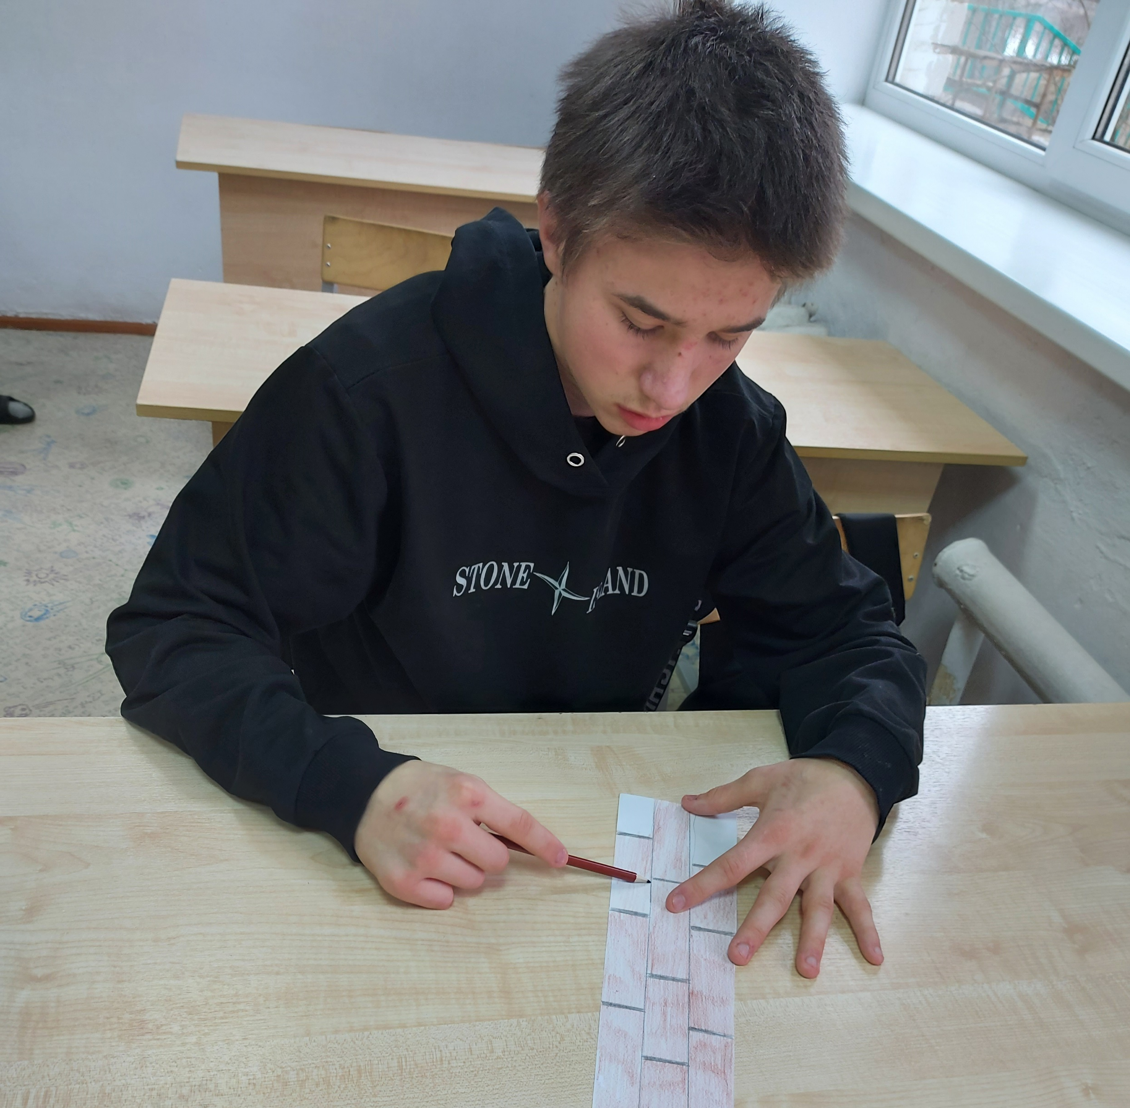
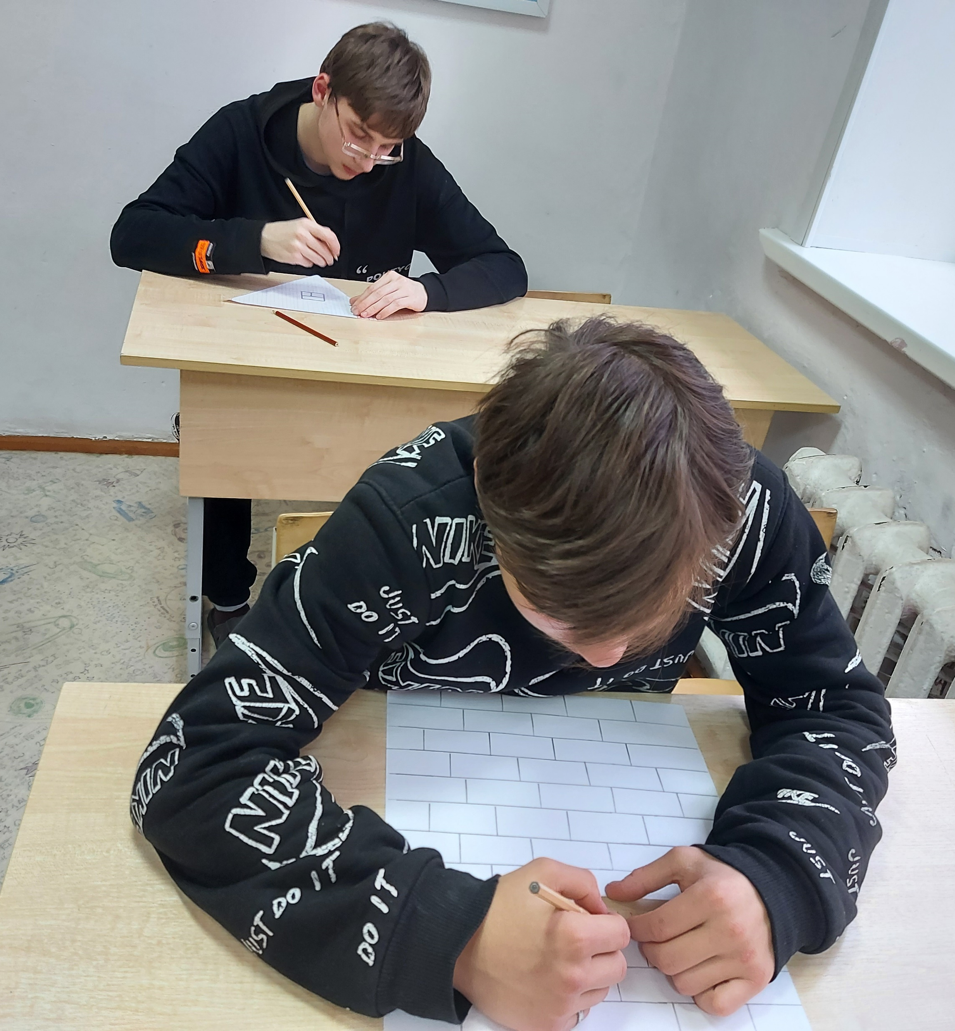
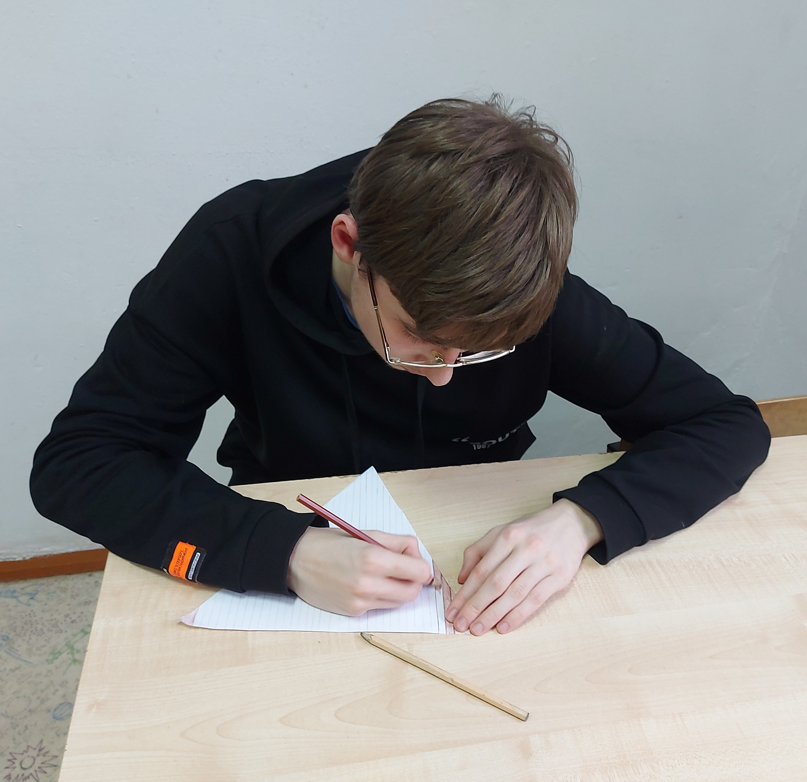
Подготовка к классному часу

Slide 3
Строительство дома
1 группа: вы будете строить стены дома. На кирпичиках вы должны записать как можно больше слов, которые у вас ассоциируются со словом «Дом». Дом – это крепость, пещера, очаг…
2 группа: вы будете строить «фундамент» дома. Т.е. вам нужно записать на кирпичиках этические понятия, которые его составляют. Взаимопонимание, любовь, уважение…
3 группа: а вы должны построить крышу, для этого запишите что можно, а чего нельзя делать в семье, чтобы избежать конфликтов в ней.

Slide 4
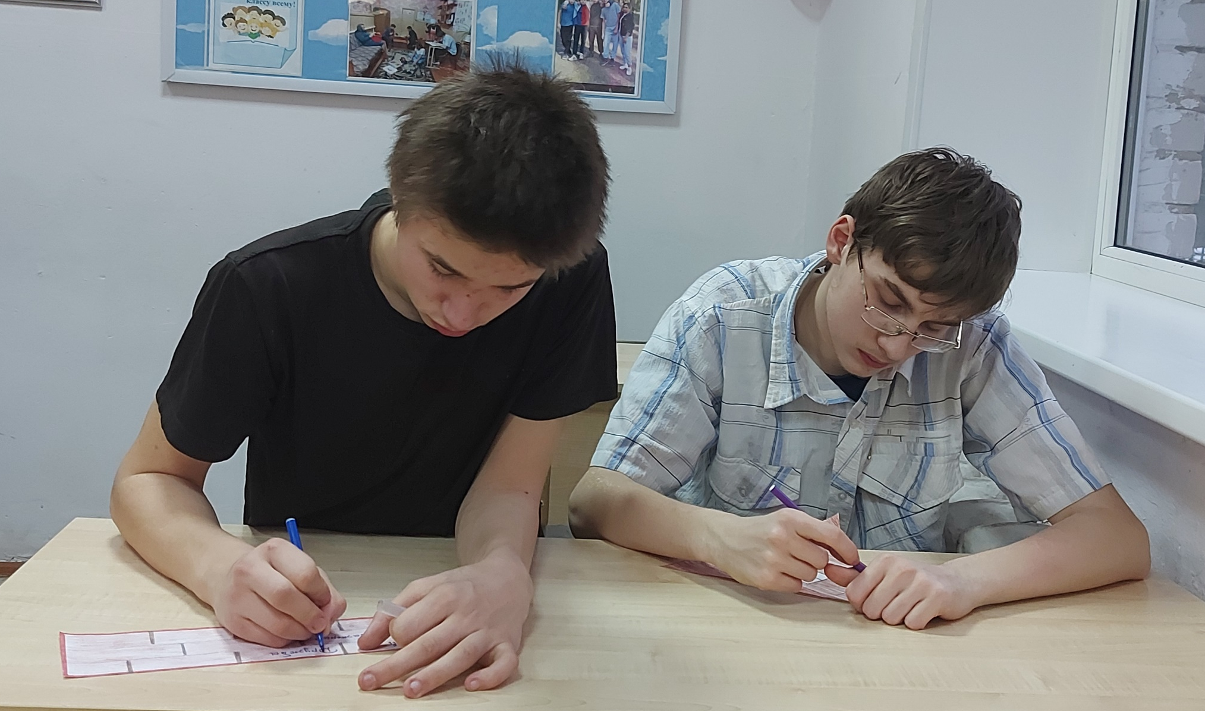
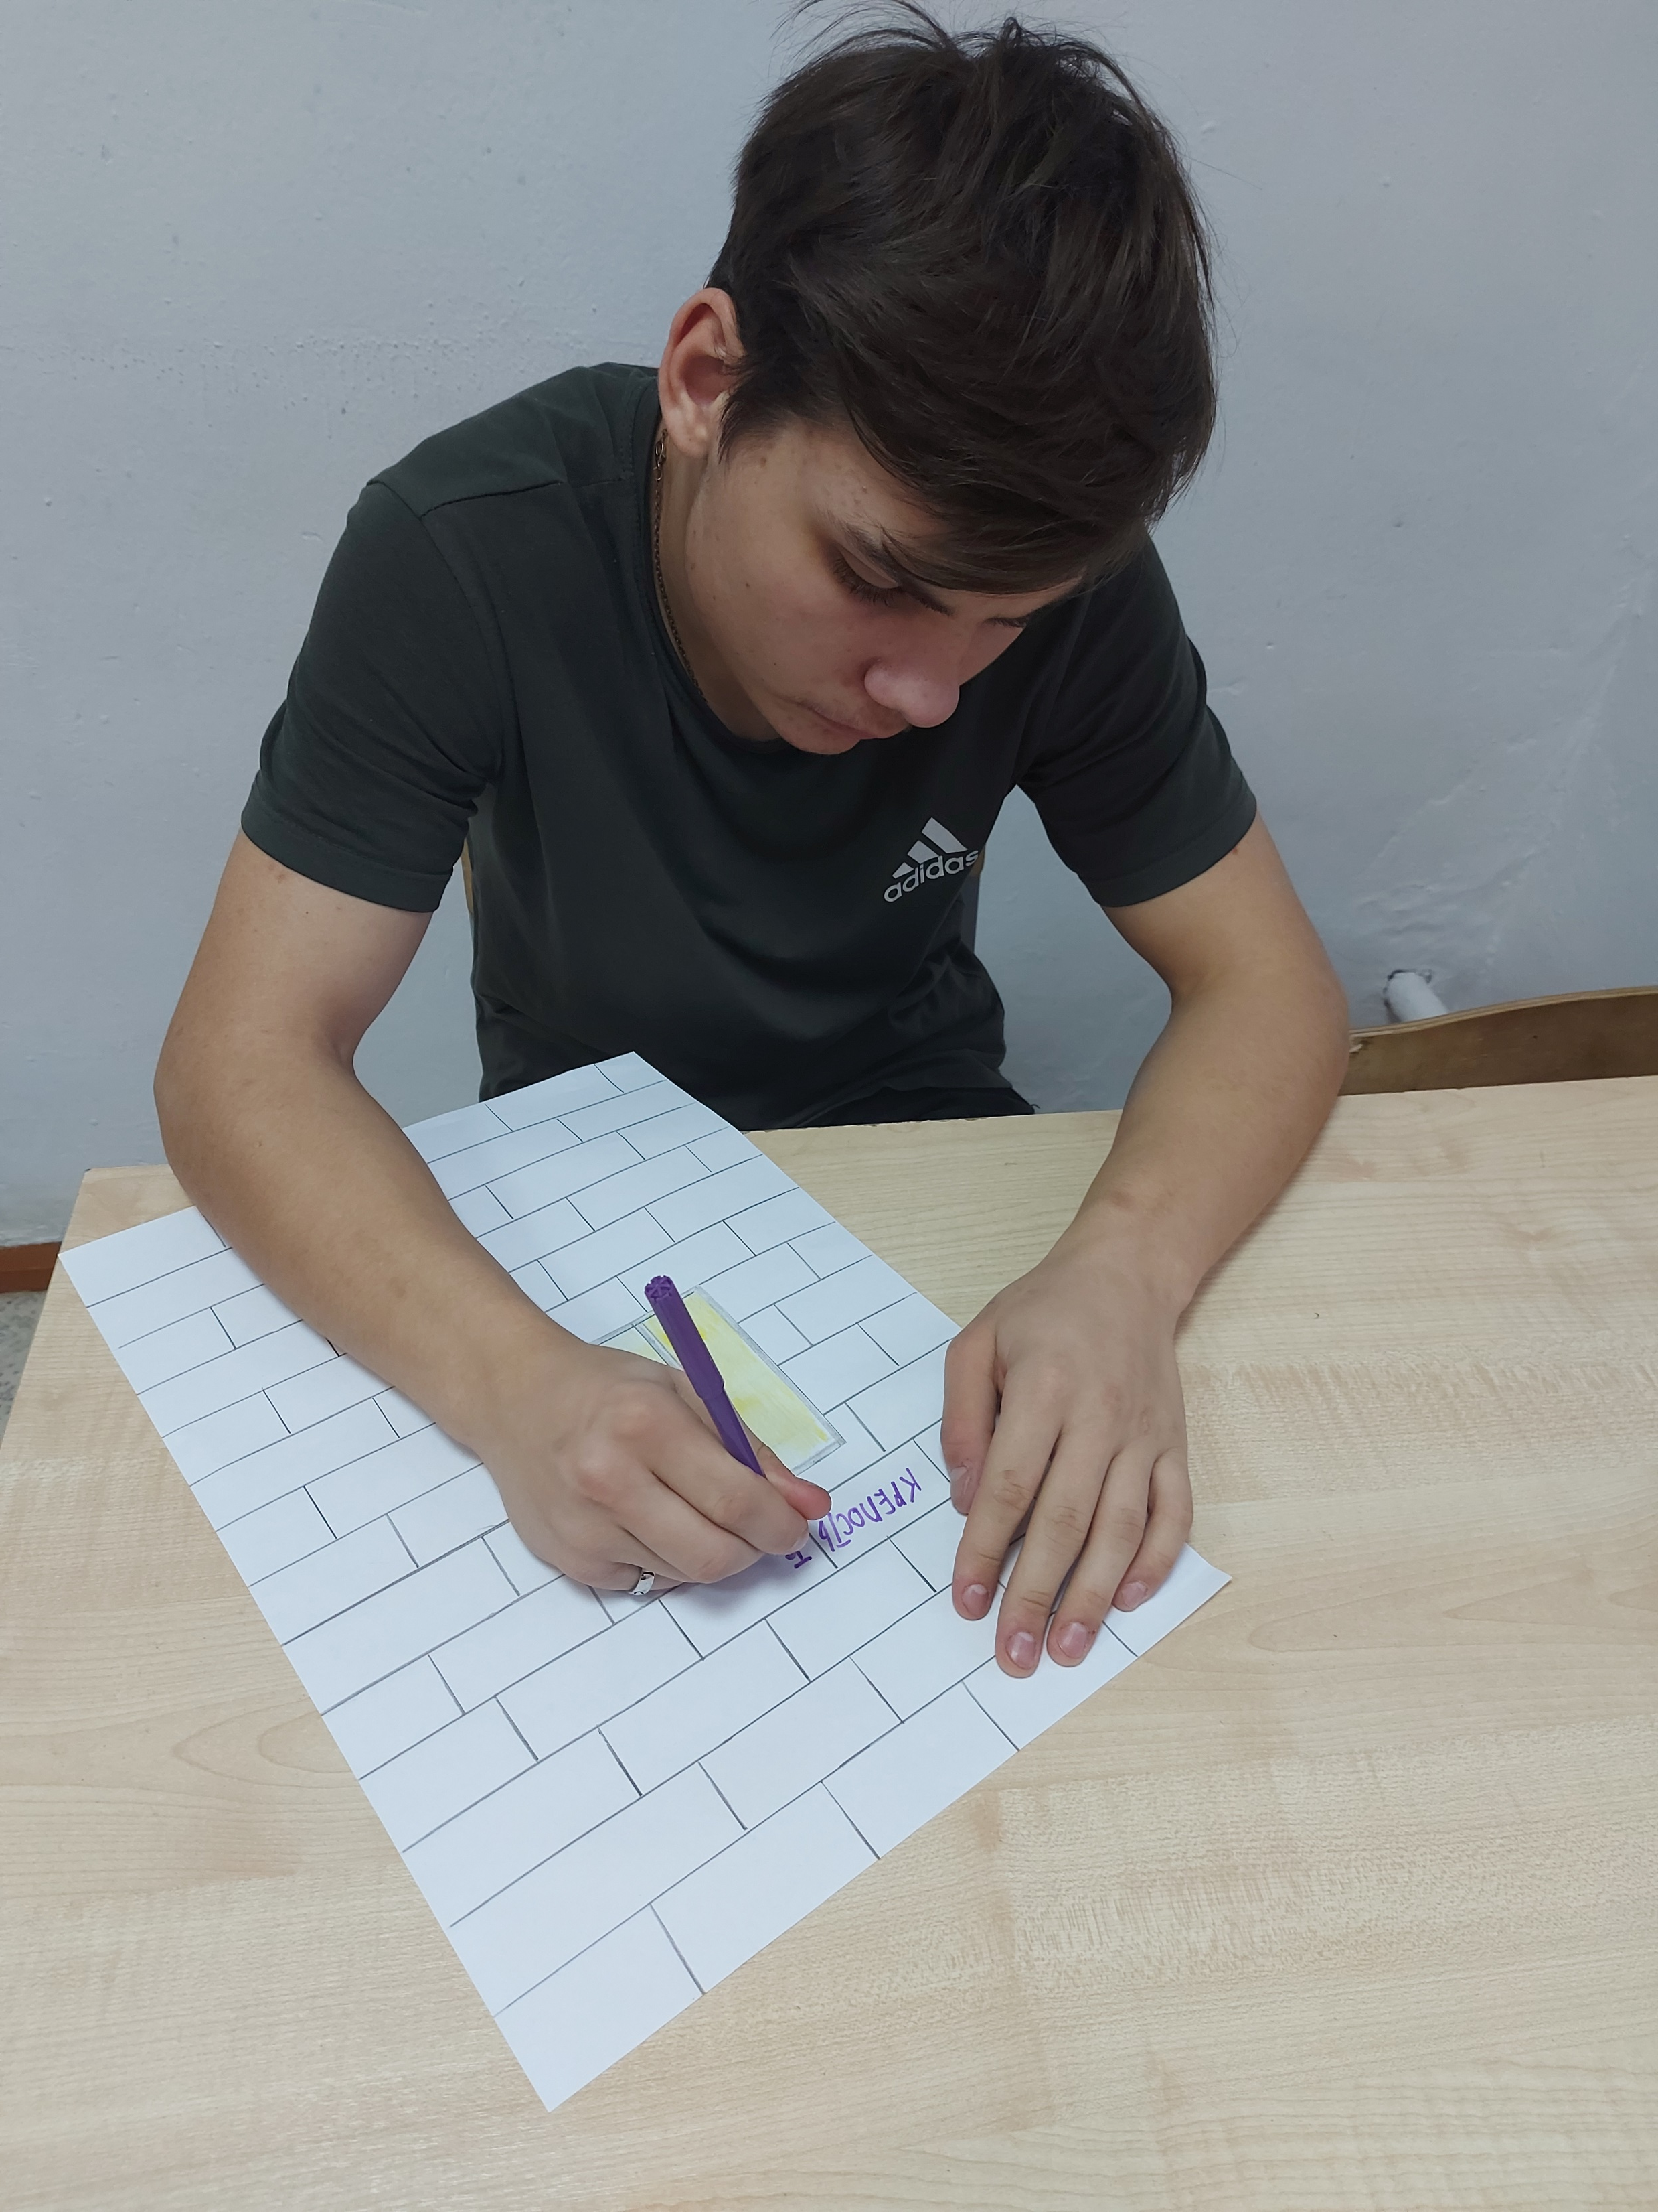

Slide 5
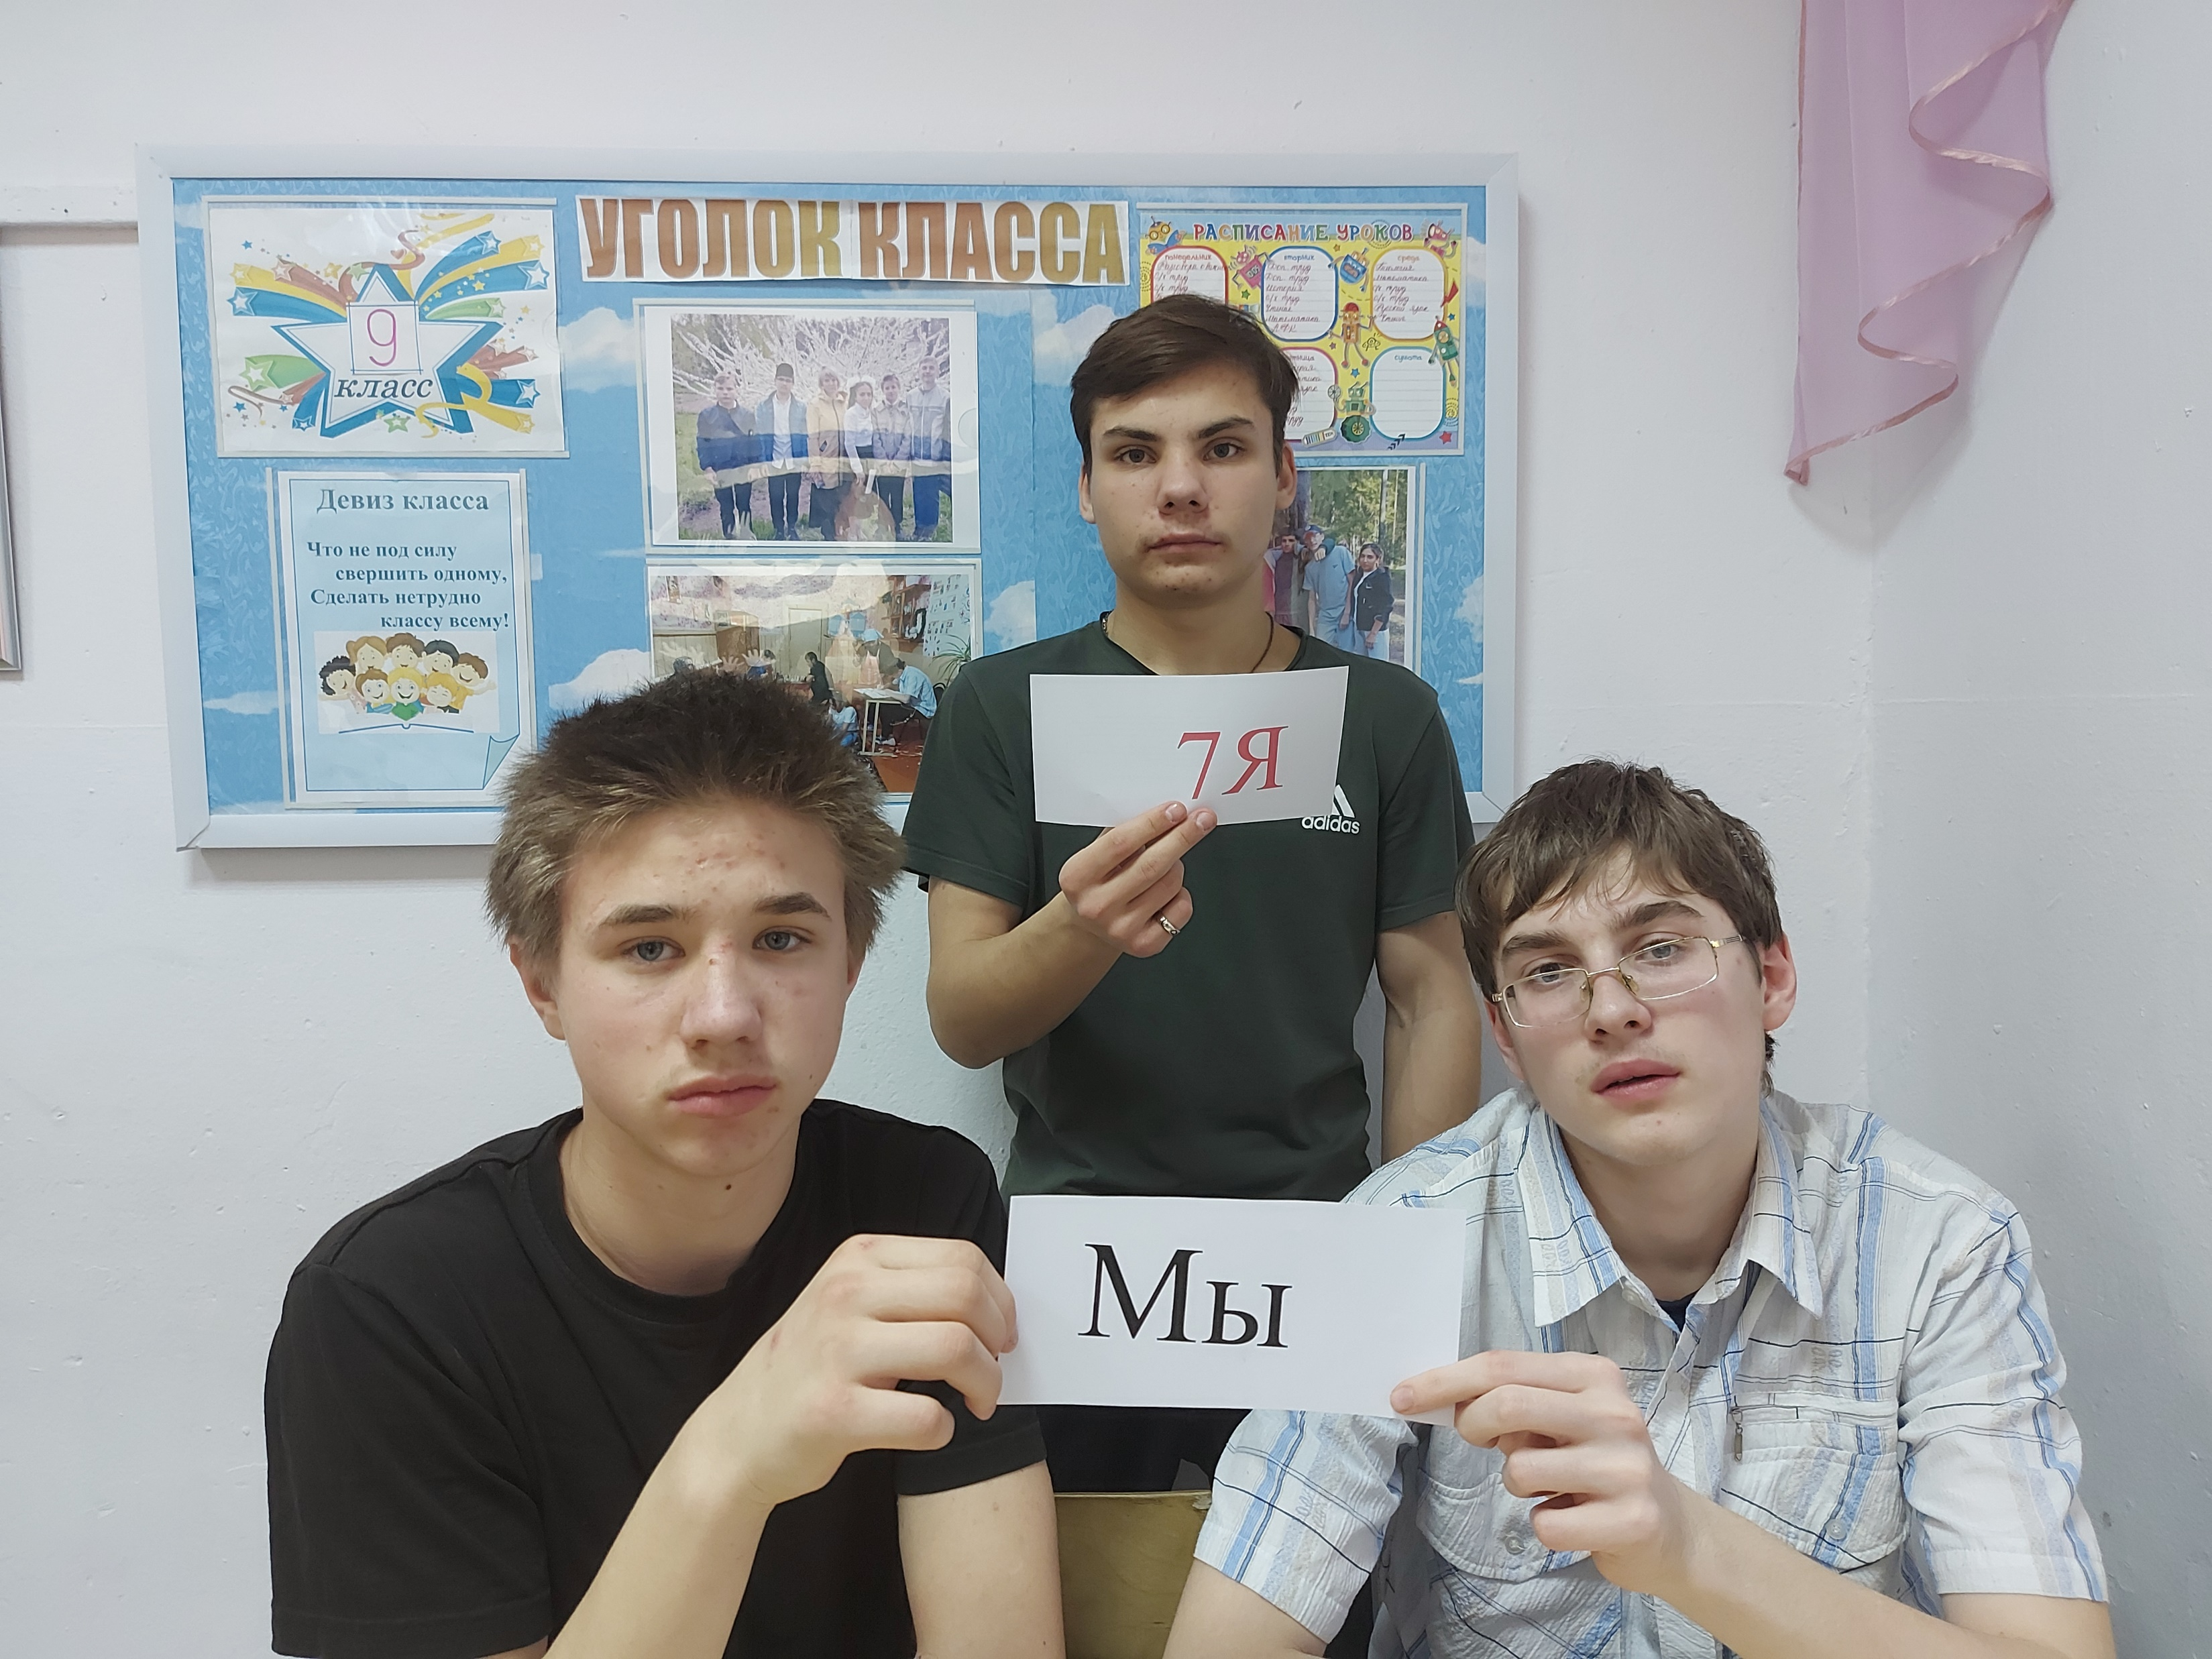
Семь Я
Не надо думать и гадать,
А надо просто сосчитать:
Два дедушки,
Две бабушки,
Плюс папа, мама, я.
Сложили? Получается семь человек,
Семь Я!

Slide 6
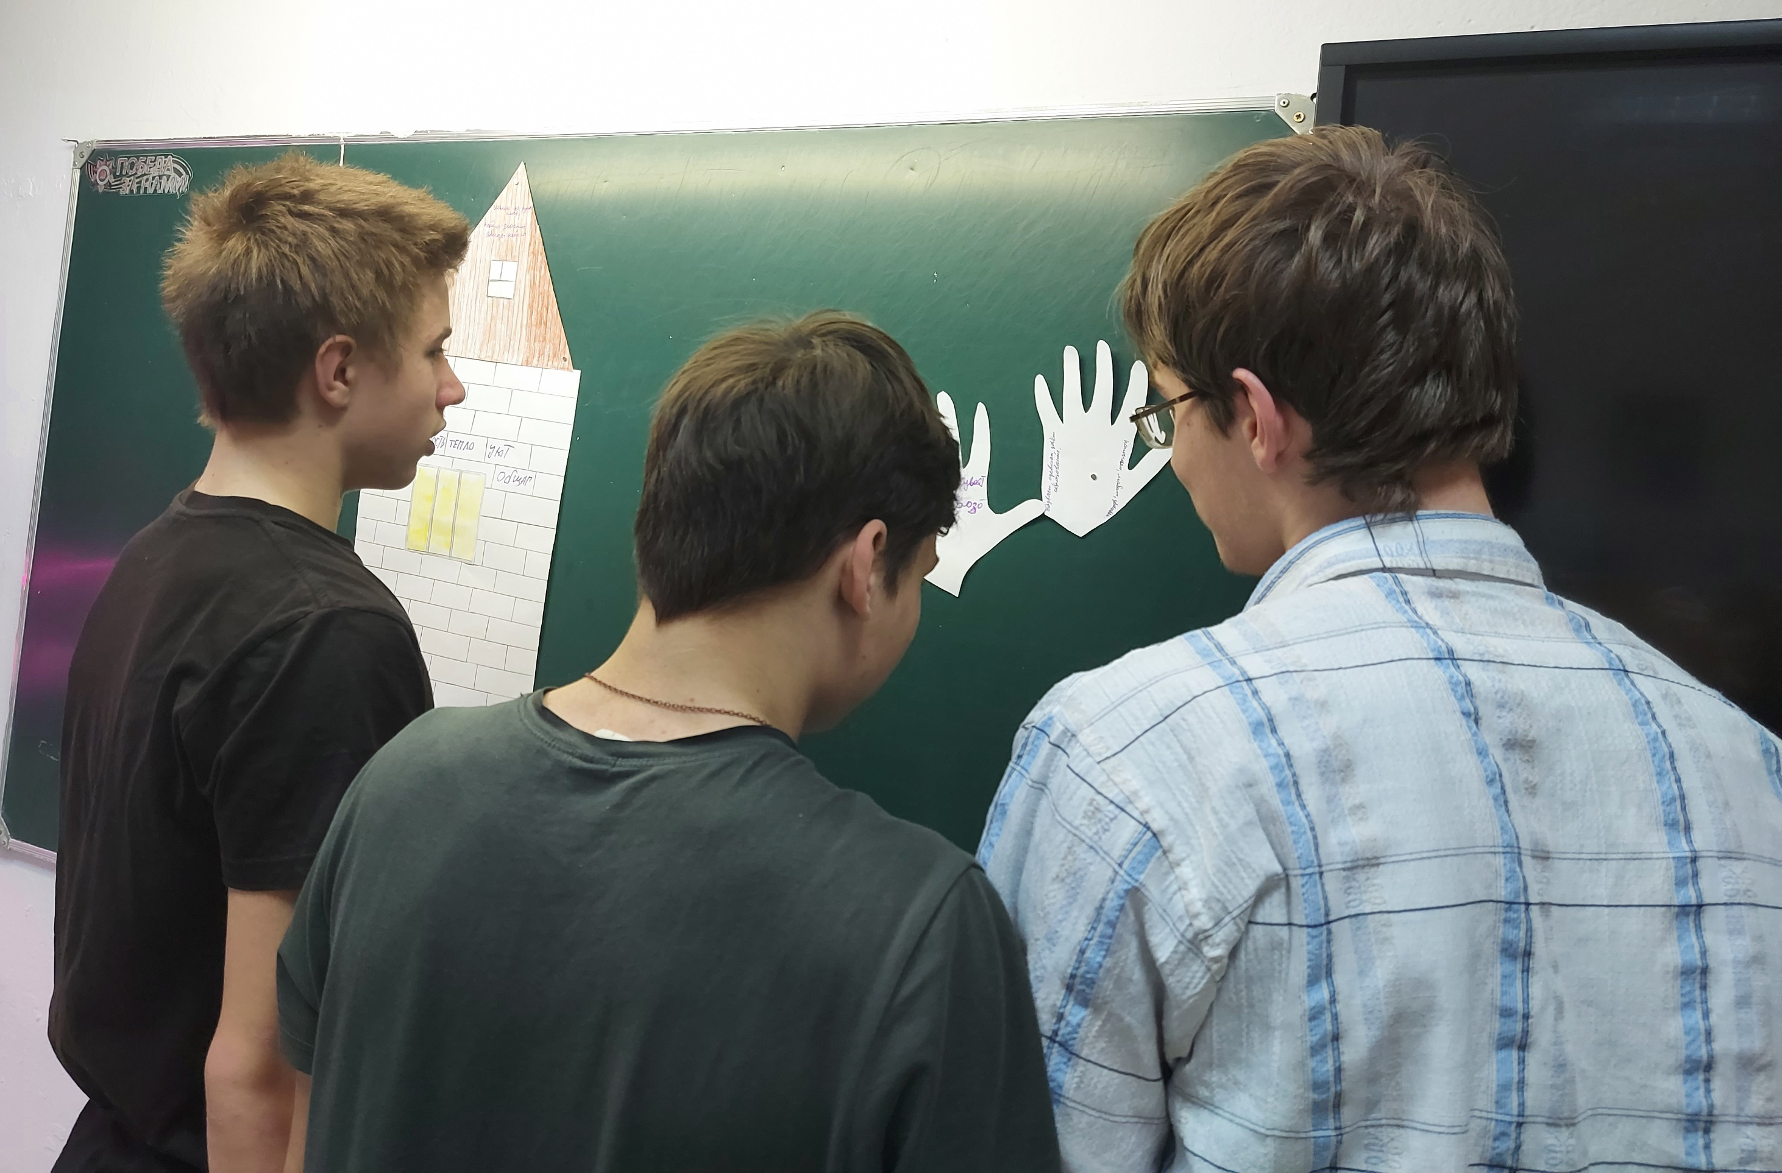
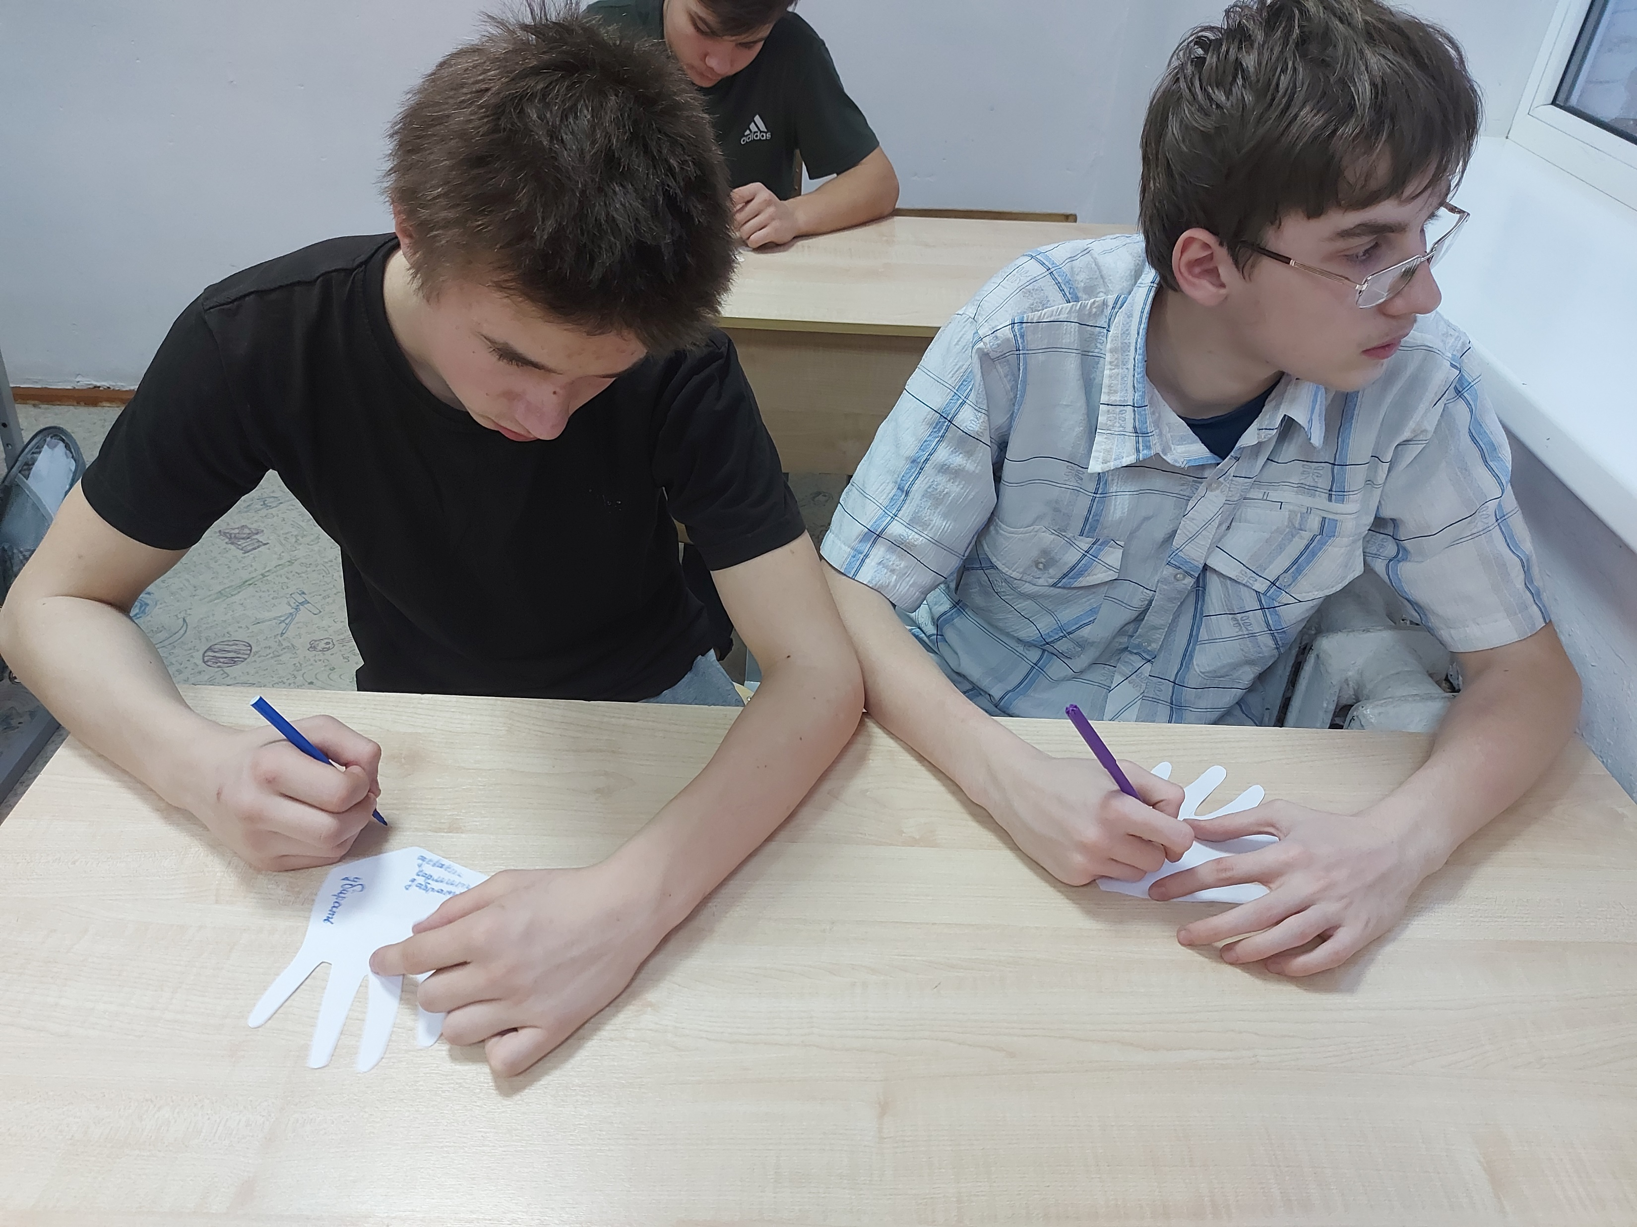
Семья в наших ладошках
Задание 1-ая группа: написать на листочке – ладошке, что делает семья для вас; 2-ая группа пишет, что делают вы для семьи.

Slide 7
В семейном кругу мы с вами растем,
Основа основ – родительский дом!
В семейном кругу все корни твои!
И в жизнь ты выходишь из этой семьи!

Slide 8
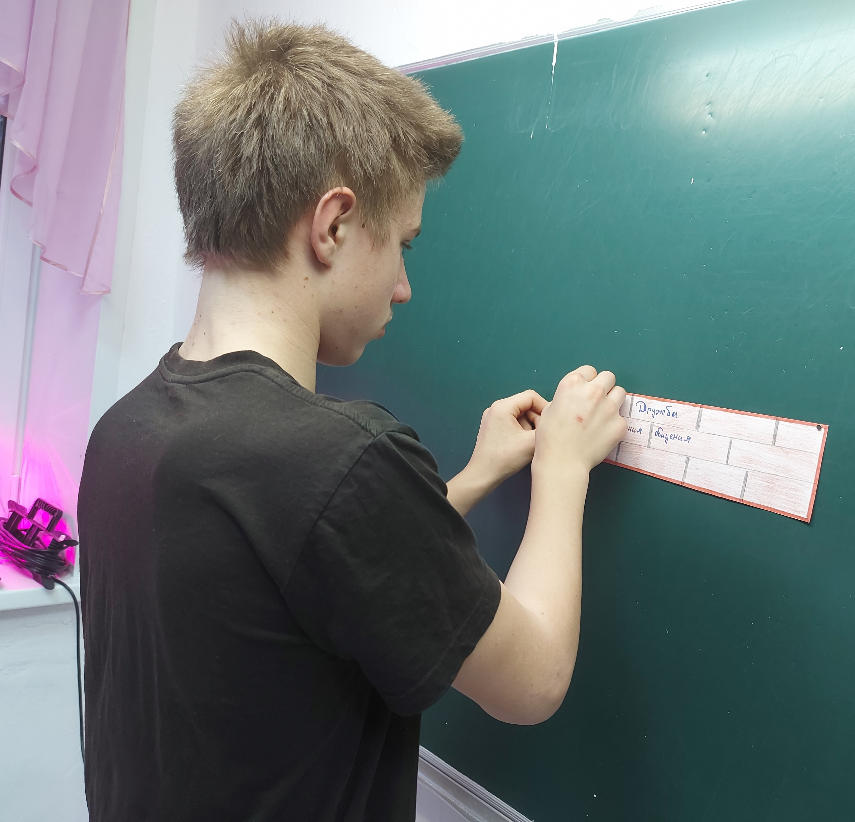
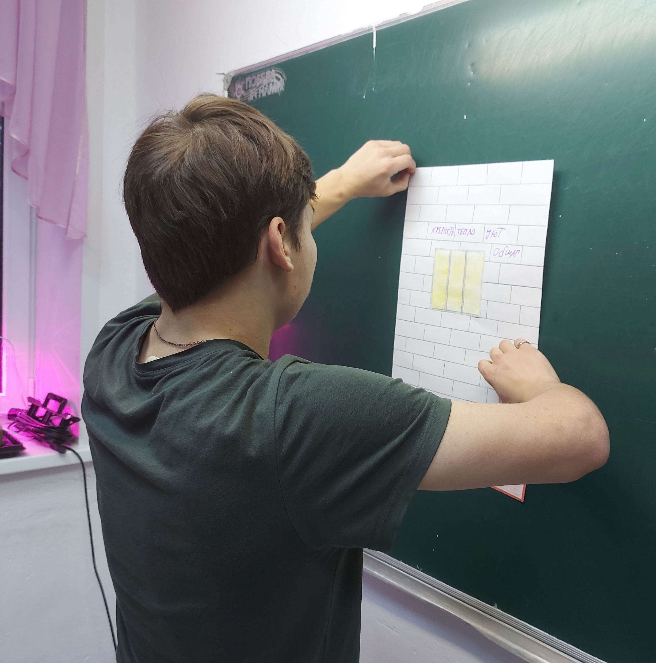
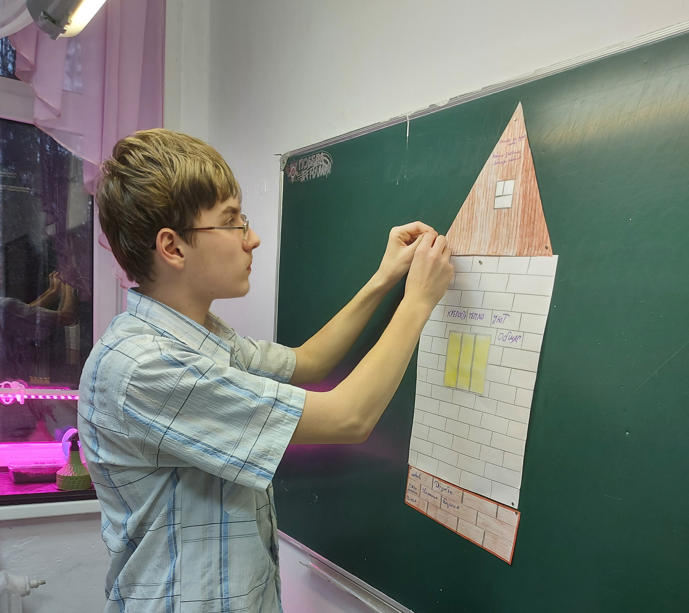
Родительский дом

